Slide 1

02 Pengenalan Mikrokontroler
ST151
Bayu Setiaji, M.Kom

Slide 2
Outline Materi
Komponen elektronika dasar
Pengukuran komponen elektronika
Mikrokontroler

Slide 3
Elektronika Dasar

Slide 4
Komponen Elektronika
Aktif: memerlukan catu daya agar berfungsi.
Transistor
Dioda
LED
Integrated Circuit
Pasif: tidak memerlukan catu daya
Resistor
Kapasitor
Induktor
Transformator

Slide 5
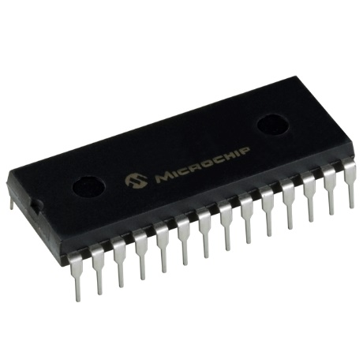
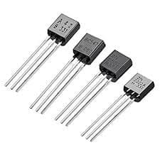
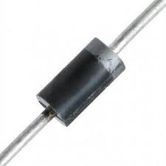
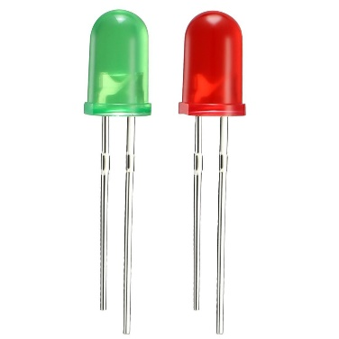
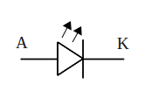
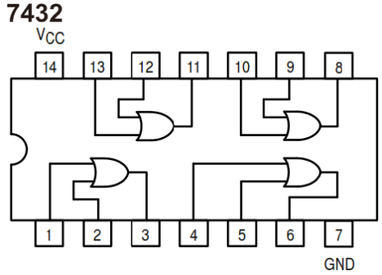
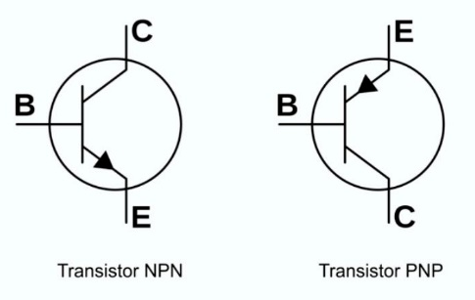
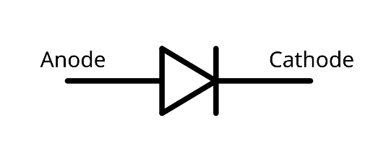
Komponen Aktif

Slide 6
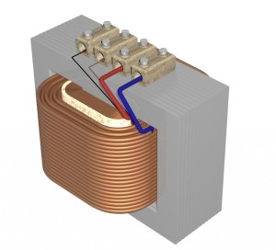
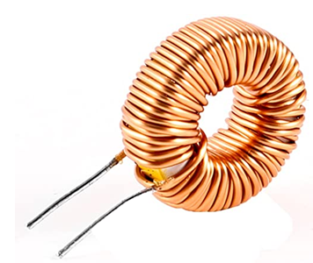
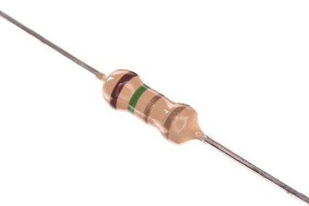
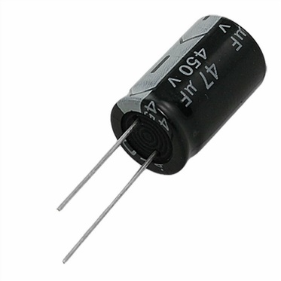
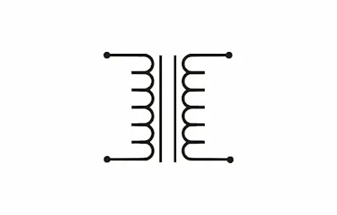
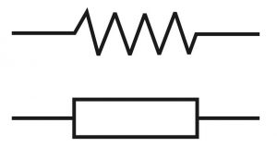
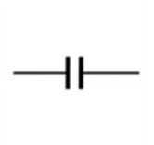
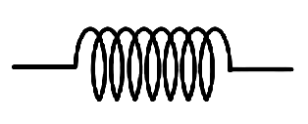
Komponen Pasif

Slide 7
Pengukuran Komponen

Slide 8
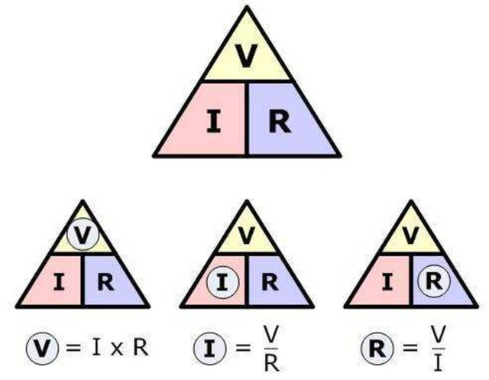
Segitiga “V I R”
V Tegangan (Volt)
I Arus (Ampere)
R Hambatan (Ohm)

Slide 9
Tegangan
Perbedaan potensial antara 2 titik
Perumpamaan: ‘tekanan’ yang mendorong arus Listrik
Satuan: Volt (V)
Alat ukur: Voltmeter

Slide 10
Arus
Pergerakan muatan Listrik dalam penghantar
Satuan: Ampere (A)
Alat ukur: Amperemeter

Slide 11
Hambatan
Penghambat aliran listrik dalam penghantar
Satuan: Ohm (Ω)
Alat ukur: Ohmmeter

Slide 12
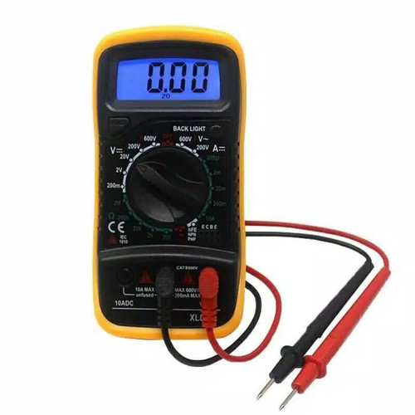
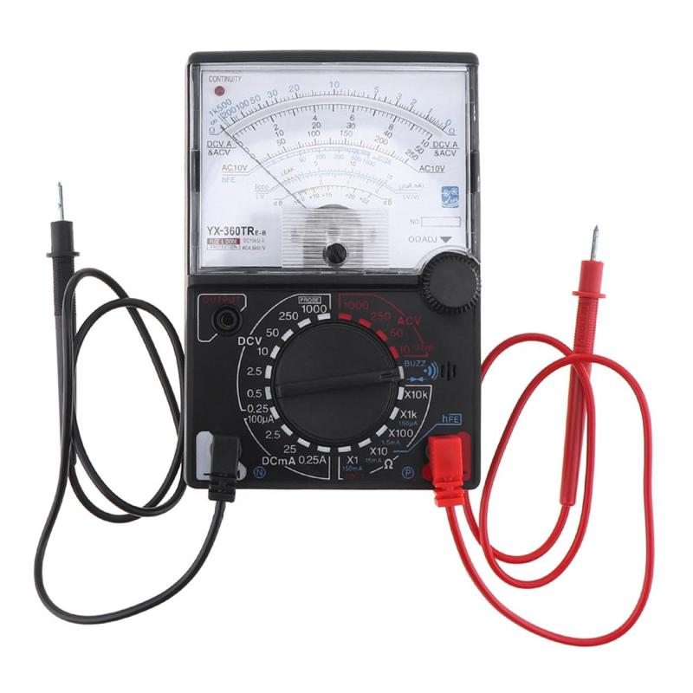
Alat Ukur

Slide 13
Mikrokontroler

Slide 14
Pengertian
Mikrokontroler adalah sebuah chip atau IC (Integrated Circuit) yang mengandung prosesor, memori, dan periferal input-output, dengan karakteristik:
Programmable
Tugas khusus

Slide 15
Komponen
Prosesor
RAM
ROM
Serial Port
I/O Port
Timer
ADC / DAC

Slide 16
Aplikasi
Robotik
Flight Controller
Speed Controller
Komunikasi
Akuisisi Data
dll

Slide 17
Arduino

Slide 18
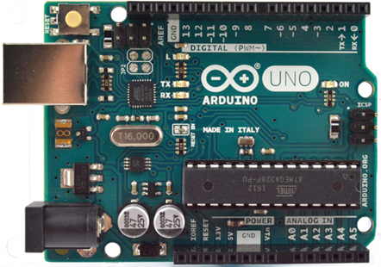
Contoh: UNO

Slide 19
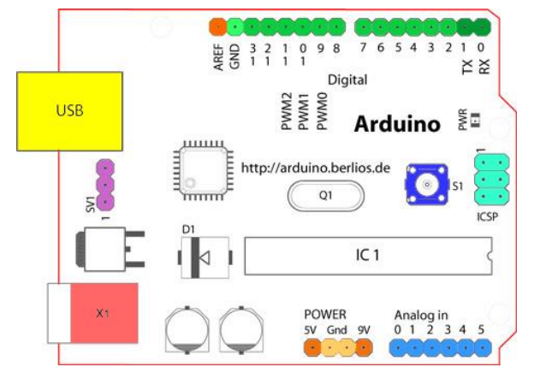
Komponen
Aref
GND
Digital PIN
TX/RX
RST
ICSP
Analog in
Power
SV1
USB

Slide 20
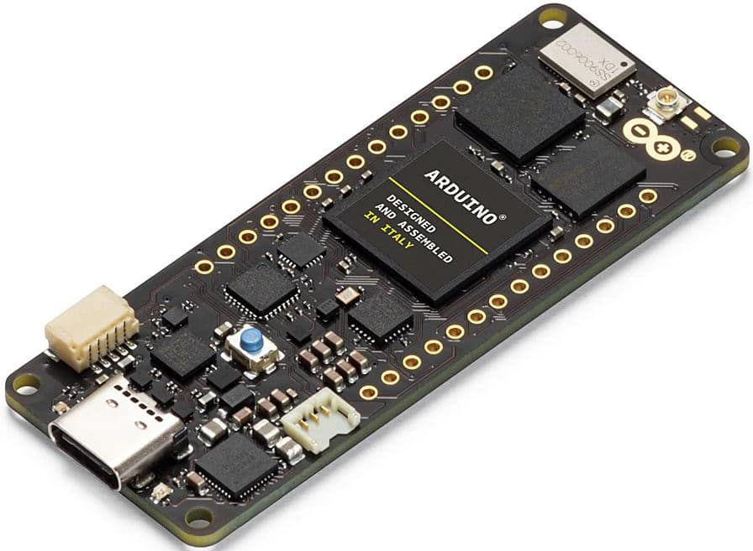
Arduino Family
Nano
MKR
Classic
Mega
Nicla
Opta
Portenta
…

Slide 21
Arduino Shield
Board yang dipasang secara langsung di atas board Arduino
Spesifik sesuai kebutuhan

Slide 22
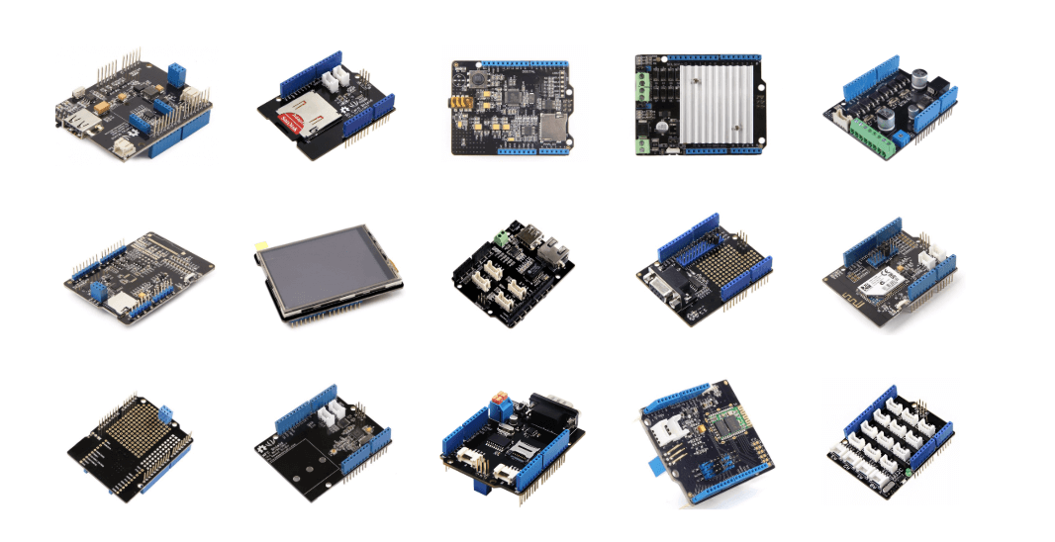
Arduino Shield
Motor driver
Ethernet
WiFi
Bluetooth
GPS
Sensor
…

Slide 23
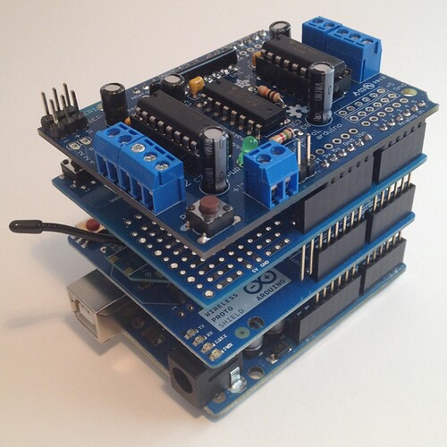
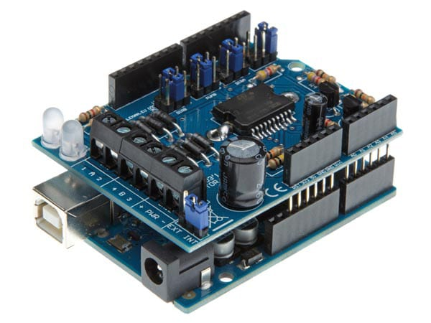
Arduino Shield (contoh)

